Slide 1
Rückgabe der Klassenarbeiten

Slide 2
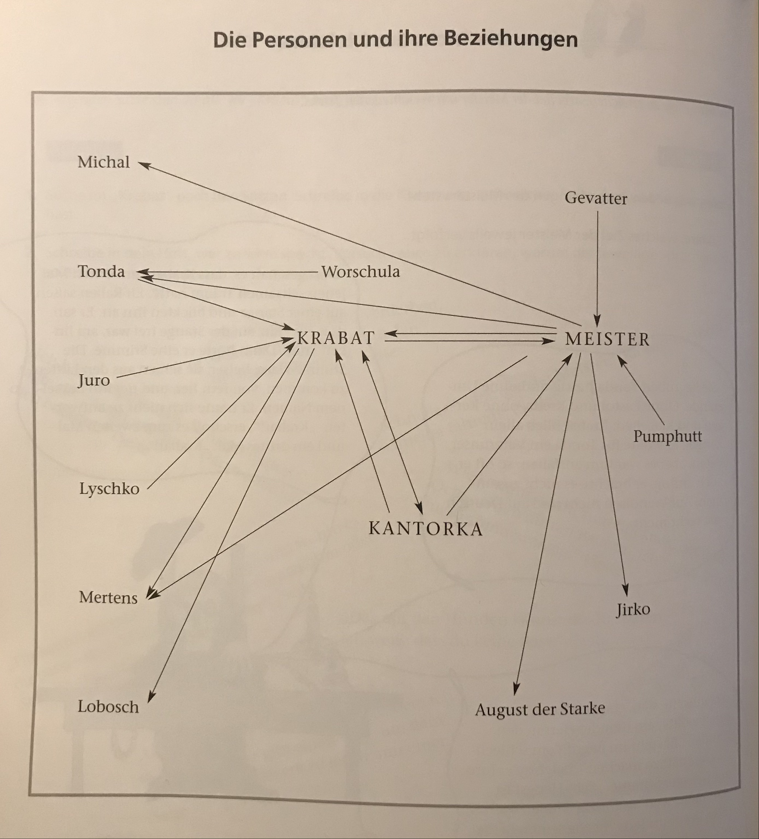

Slide 3
Die Personen und ihre Beziehung
im Roman Krabat
(1) Schreibe auf die Pfeile, in welcher Beziehung die Personen zueinander stehen. Der Wortspeicher hilft dir dabei. (siehe AB)
(2) Notiere in der ersten Lücke jeweils eine Eigenschaft oder eine Besonderheit der Personen. Die zweite Lücke stellt einen Zusatz dar. Die Seitenangaben helfen dir bei der Lösungssuche.

Slide 4
Otfried Preußler: Krabat
Ein hilfloser Waisenjunge?
-
Wer ist Krabat?

Slide 5
Aufgabenstellung:
Lies dir die folgenden zwei Textabschnitte über das bisherige Leben von Krabat noch einmal durch: S.11, Z.1 bis S.12, Z.5 sowie S.27, Z.1 bis S.27, Z.17.
Der Meister nimmt nicht jeden Jungen auf seiner Mühle als Gesellen auf. Verfasse gemeinsam mit deinem Sitznachbarn/deiner Sitznachbarin ein „Einstellungsgespräch“ des Meisters in Dialogform, das dieser mit Krabat bei ihrer ersten Begegnung führt. Stelle diejenigen Fragen, die den Meister an Krabats bisherigen Leben interessieren könnten.
Einen möglichen Beginn findest du auf
deinem Arbeitsblatt.

Slide 6
Aufgabenstellung:
(1) Untersuche die Figur des Krabats so genau wie möglich:
Was kannst du über seine Familie, seine Eigenschaften und sein Verhalten herausfinden? Denke daran, deine Aussagen mit Textstellen zu belegen.
TIPP: Nutze die folgenden Seiten, um Informationen über Krabat im Roman zu finden: S.11, 21, 27, 38, 47, 88, 89, 102.
2) Tausche dich mit deinem Sitznachbarn/deiner Sitznachbarin über die Ergebnisse aus. Ergänze ggf. neue Informationen auf deinem Arbeitsblatt.

